Slide 1

MATEMATİKSEL FONKSİYONLAR
Furkan TÜRKMEN
11/B -433

Slide 2
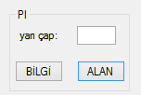

C# Matematiksel Fonksiyonlar:
‘.Net’ uygulamalarında matematiksel fonksiyonlar için ‘Math’ sınıfı tanımlanmıştır. Bu sınıfı kullanarak istediğinizi matematiksel fonksiyonu çalıştırabilirsiniz.
1)PI: Matematikteki pi sayısını ifade eder. Bu fonksiyon değildir. Parametre içermez. Değeri Yaklaşık ‘22/7’dir.
Math.PI şeklinde kullanılır.
Örnek: Double DaireAlan;
int YariCap = 5;
DaireAlan = Math.PI * YariCap * YariCap;

Slide 3


2)E: Matematikteki E sayısını ifade eder. Buda pi gibi parametre içermez yaklaşık değeri ‘2.71’dir.
Math.E şeklinde kullanılır.
Örnek: double sonuc;
sonuc = 10 * Math.E;

Slide 4

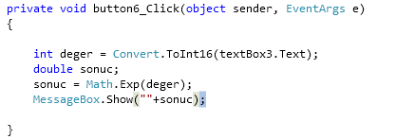
3)Exp: Parametre olarak girilen değişkeni veya sayıyı e’nin kuvveti olarak hesaplar.
Math.Exp(Değer) şeklinde kullanılır.
Örnek: int deger = 3;
double sonuc;
sonuc = Math.Exp(deger);

Slide 5

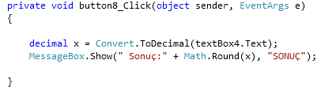
4)Round(sayı): Round metodu sayıyı en yakın tam sayıya yuvarlatır. Yani 5.2 sayısını 5, 5.7 sayısını 6 olarak yuvarlatır.
Math.Round(sayi) şeklinde kullanılır.
Örnek: System.Math.Round(5.2); // Sonuç 5
System.Math.Round(5.7); // Sonuç 6

Slide 6

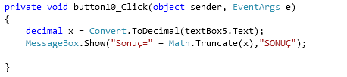
5)Truncate: Sayının virgülden sonrasının atılmasını sağlar.
Örnek: Math.Truncate(sayı)
Math.Truncate(8.88) – Sonuç= 8

Slide 7

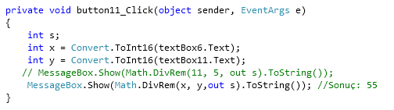
6)DivRem: Verilen İki Değeri Böler ve Geriye Bölüm Değerini Döndürür ;
Örnek: MessageBox.Show(Math.DivRem(11, 5, out s).ToString());
MessageBox.Show(Math.DivRem(24, 6).ToString()); //Sonuç: 4

Slide 8


7)Acos: Sayının ters kosinüsünü hesaplar.Sayı -1.+1 arasında olmalıdır.
Örnek: MessageBox.Show(Math.Acos(Convert.ToDouble(textBox1.Text)).ToString());

Slide 9

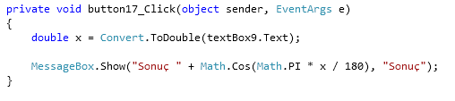
8)Cos: Cos fonksiyonu verilen derecenin kosinüsünü hesaplar.
Örnek:Math.Cos(Math.PI *Girilen_Derece / 180);

Slide 10

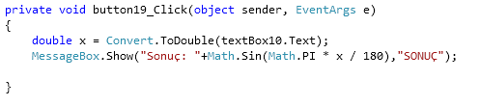
9)Sin: Sin sayının sinüsünü hesaplar.
Örnek:Math.Sin(Math.PI *Girilen_Derece / 180);

Slide 11


10)Tan:Tan sayının tanjantını hesaplar.
Örnek:Math.Tan(Math.PI *Girilen_Derece / 180);

